Slide 1
PROGRAMAÇÃO ORIENTADA A OBJETOS I
Prof. Pedro Carlos da Silva Euphrásio

Slide 2
Ementa
Histórico.
Abstração e encapsulamento.
Classes e objetos.
Atributos e métodos.
Herança e Polimorfismo.
Comunicação e associação.
Herança simples e múltipla.

Slide 3
Ementa
Hierarquias de classes.
Persistência.
Interfaces.
Inicialização e destruição de objetos.
Padrões de interação entre objetos.
Aplicações dos conceitos utilizando uma linguagem de programação orientada a objetos (C#).

Slide 4
Bibliografia Básica
MANZANO, José Augusto Navarro G. Estudo Dirigido de Microsoft Visual C# Community 2015. Editora Saraiva, 2016. 9788536519197. https://integrada.minhabiblioteca.com.br/#/books/9788536519197/.
SHARP, John. Microsoft Visual C# 2013. Grupo A, 2014. 9788582602102. https://integrada.minhabiblioteca.com.br/#/books/9788582602102/.
Deitel, H. M. C#: como programar. Editora Pearson 1° ED (2003). 9788534614597. https://plataforma.bvirtual.com.br/Leitor/Publicacao/282/pdf/0

Slide 5
Bibliografia Complementar
SEBESTA, Robert. Conceitos de Linguagens de Programação. Grupo A, 2018. 9788582604694. https://integrada.minhabiblioteca.com.br/#/books/9788582604694/.
MANZANO, José Augusto N G. Programação de Computadores com C#. Editora Saraiva, 2014. 9788536519470. https://integrada.minhabiblioteca.com.br/#/books/9788536519470
FEATHERS, Michael C. Trabalho Eficaz com Código Legado. Grupo A, 2013. 9788582600337. https://integrada.minhabiblioteca.com.br/#/books/9788582600337/.
MARTIN, Robert; MARTIN, Micah. Princípios, Padrões e Práticas Ágeis em C#. Grupo A, 2011. 9788577808427. https://integrada.minhabiblioteca.com.br/#/books/9788577808427/.
GAMMA, Erich; HELM, Richard; JOHNSON, Ralph; et al. Padrões de projetos: soluções reutilizáveis de software orientados a objetos. Grupo A, 2000. 9788577800469. https://integrada.minhabiblioteca.com.br/#/books/9788577800469/

Slide 6
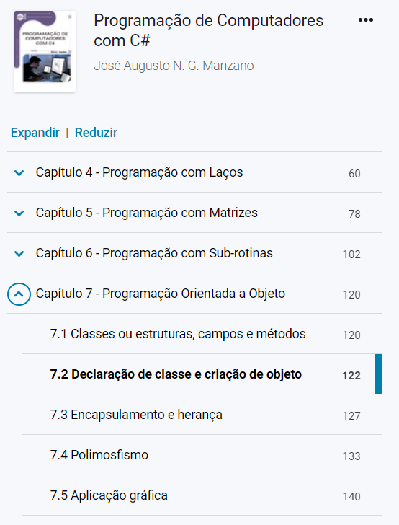
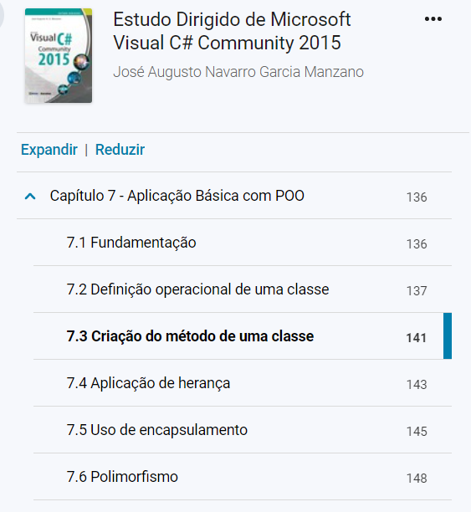

Slide 7
